Slide 1


Дополнительные образовательные услуги
МБДОУ «Детский сад №89»
г. Владимир 2022г.

Slide 2
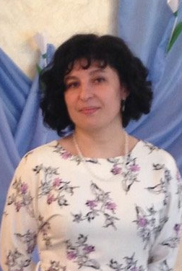
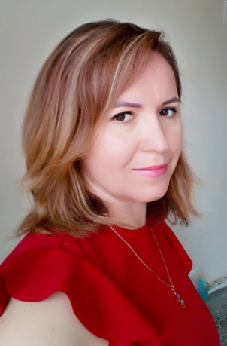
В нашем дошкольном образовательном учреждении
предоставляются следующие дополнительные образовательные услуги:
Уроки будущего первоклассника
«Развивай-ка»
(для детей с 5-и лет)
(стоимость услуги-200 руб. одно занятие)
Цель: развитие познавательной сферы дошкольников – коррекция основных школьно-необходимых функций (памяти, внимания, восприятия, воображения, речи, основных мыслительных операций, различных видов мышления), формирование мотивационной готовности и развитие коммуникативной компетенции воспитанников.
Старший воспитатель
Зиновьева Ирина Владимировна – образование высшее, высшая кв. категория.
Педагог-психолог
Рыбакова Екатерина Алексеевна – образование высшее, высшая кв. категория.

Slide 3
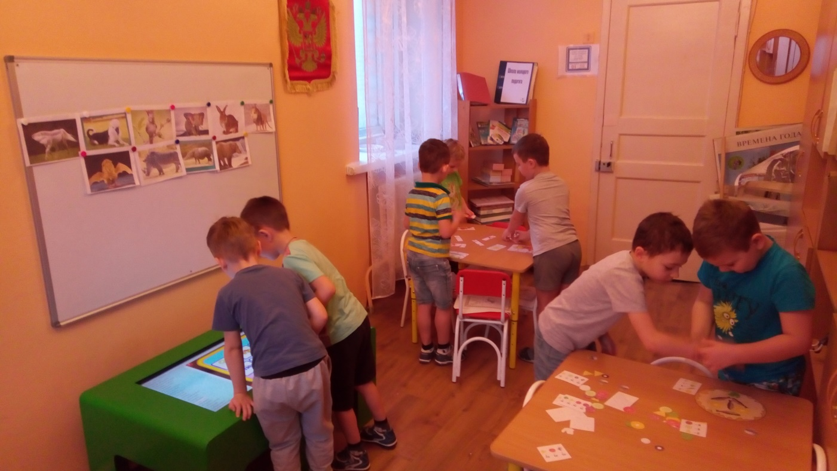
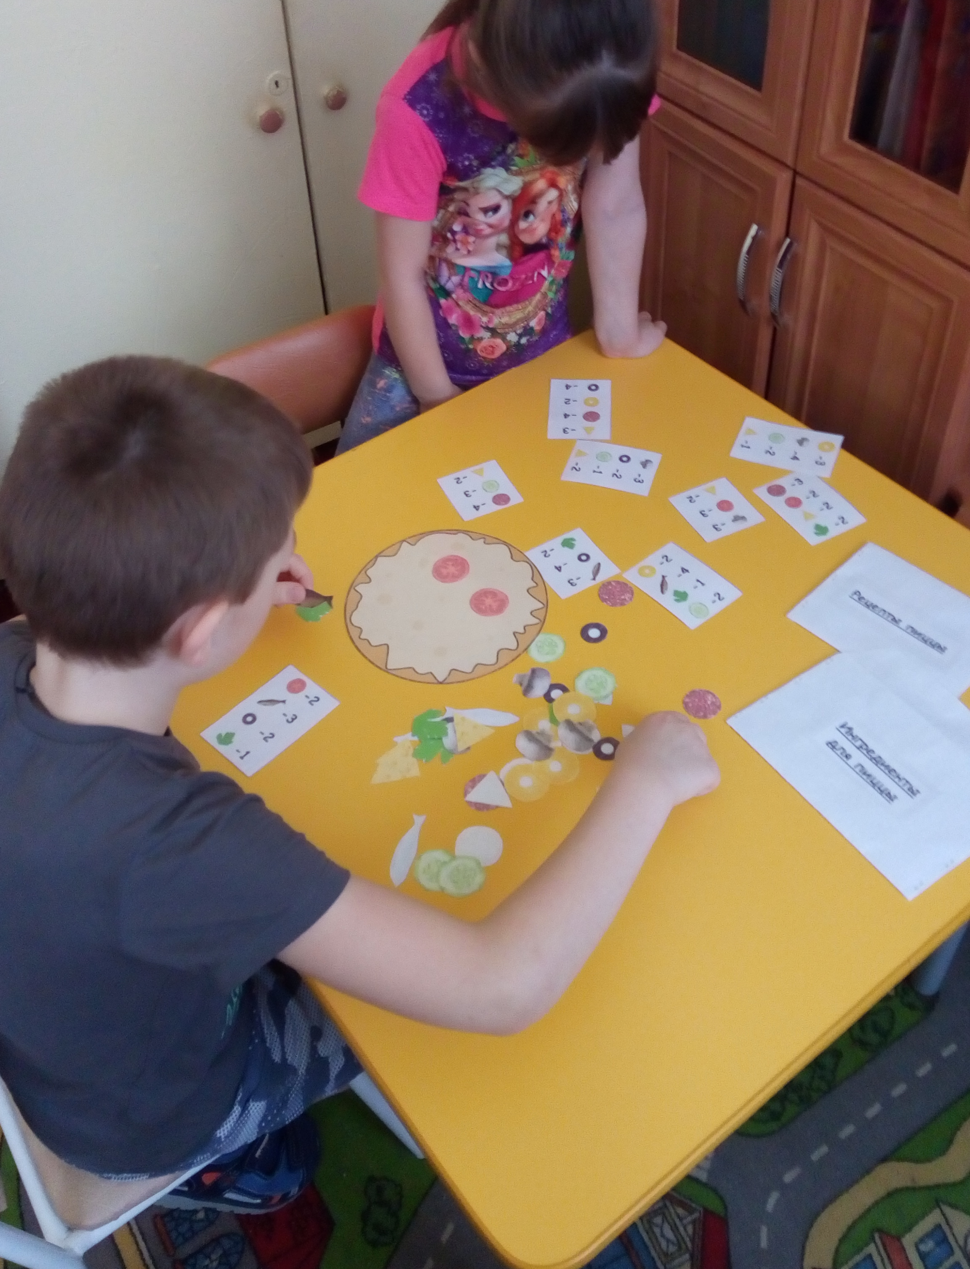



Slide 4
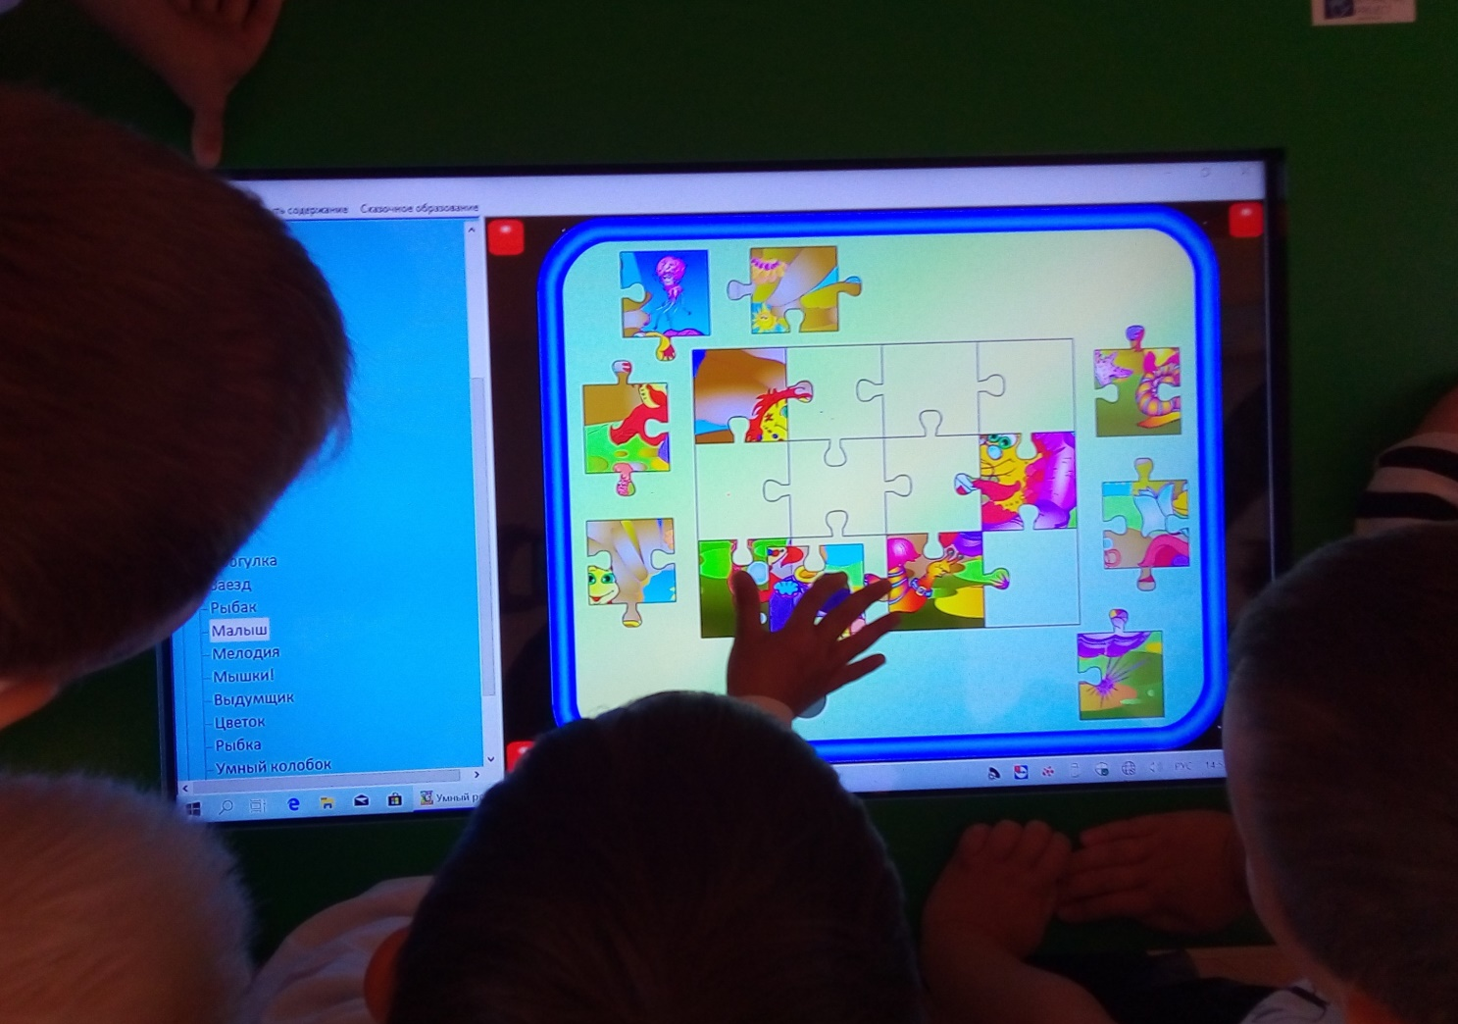



Slide 5

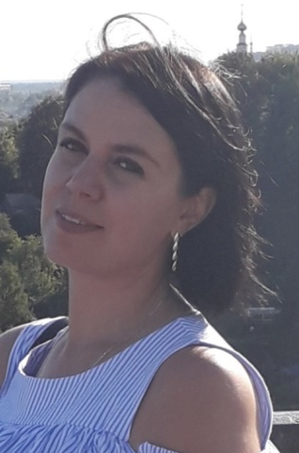
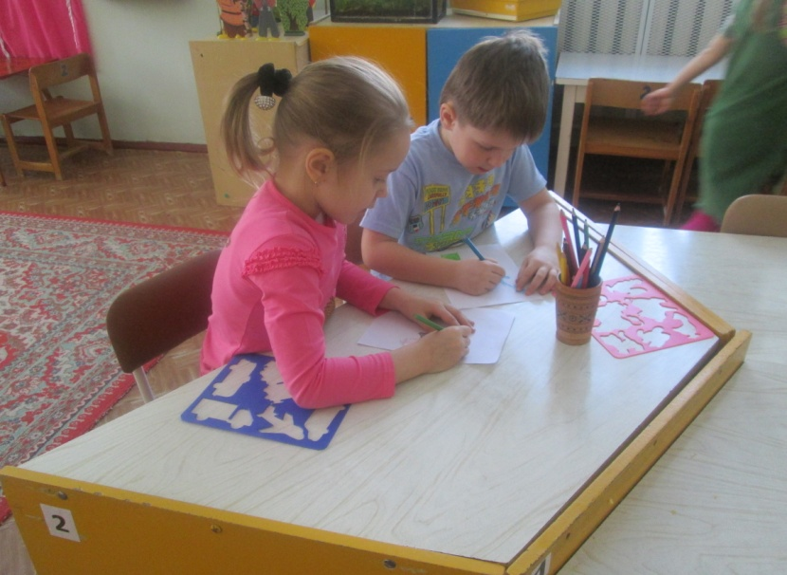
Кружок нетрадиционного рисования
«Радуга в ладошках»
(для детей с 4-х лет)
(стоимость услуги-200 руб. одно занятие)
Цель: развитие творческих способностей, изобразительных навыков дошкольников, с использованием различных изобразительных материалов и нетрадиционных техник рисования.
Воспитатель группы №2
Мясникова Елена Валентиновна
1-я кв. категория

Slide 6
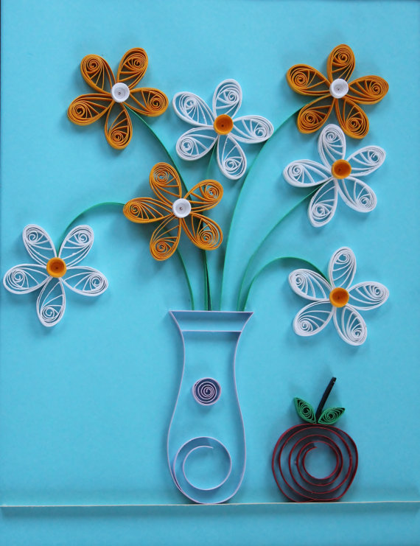
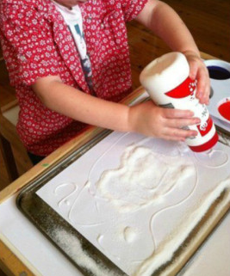
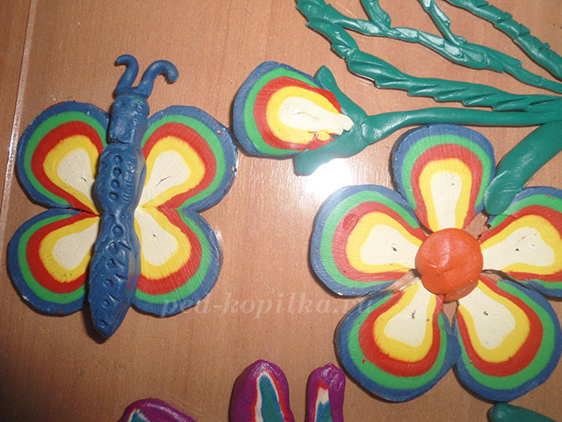

Slide 7
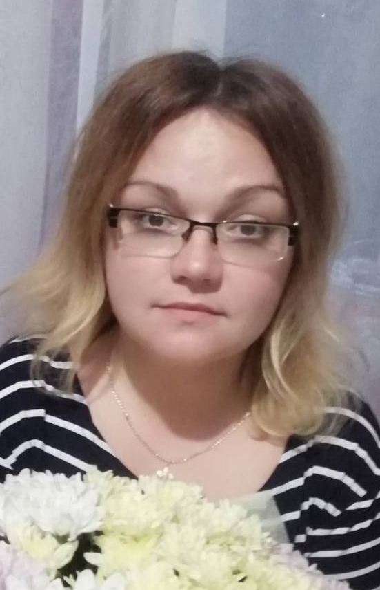
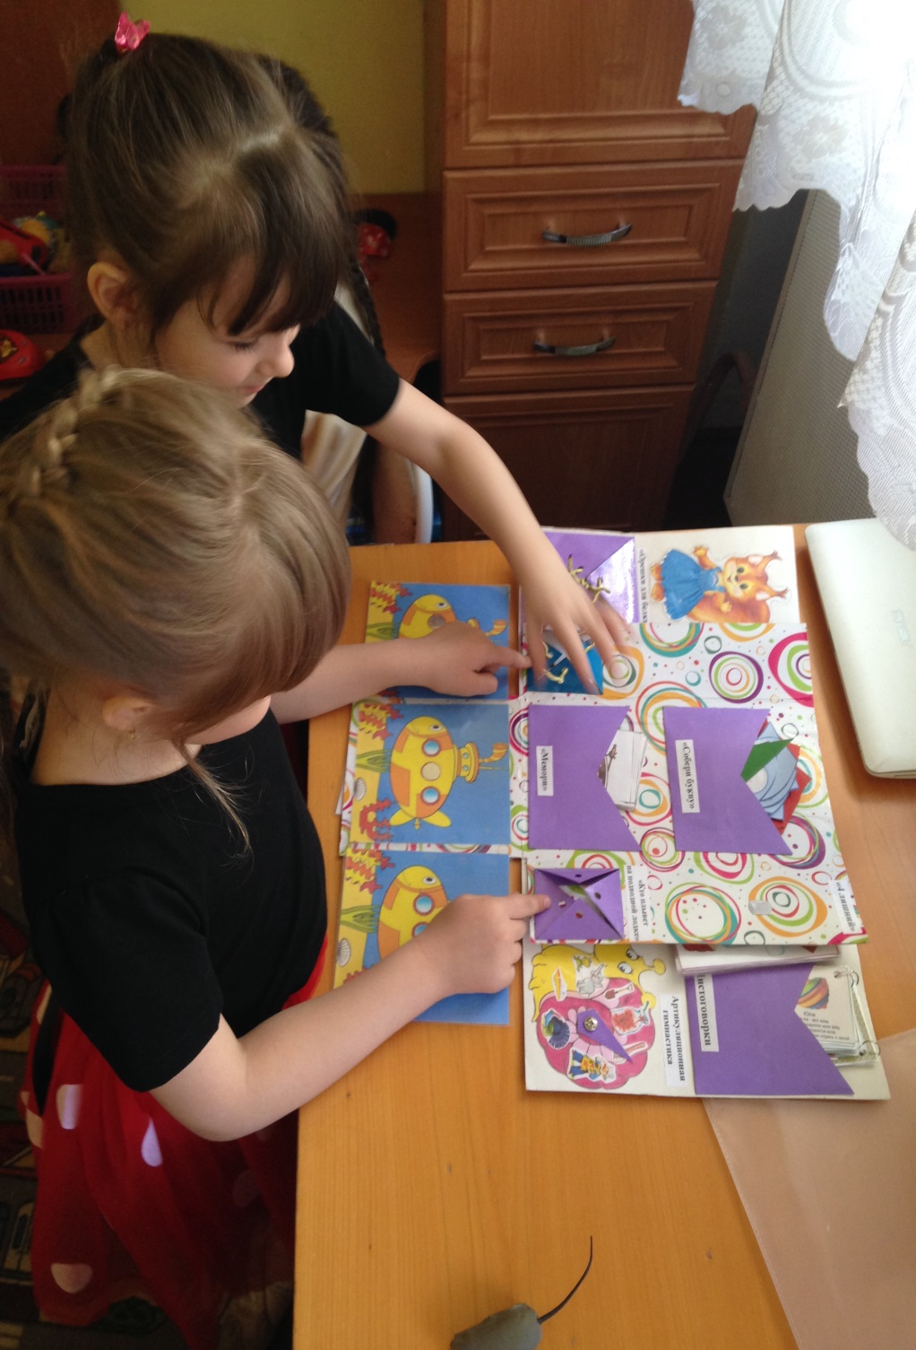
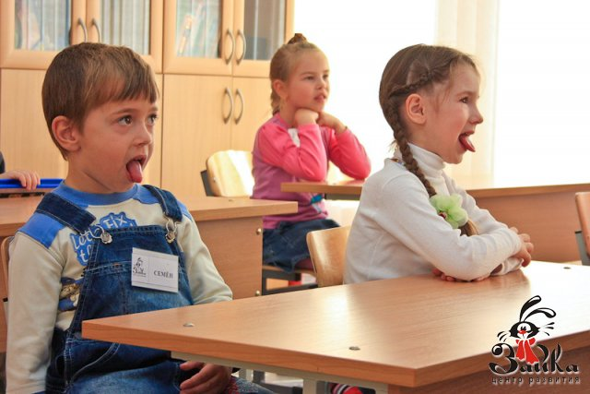
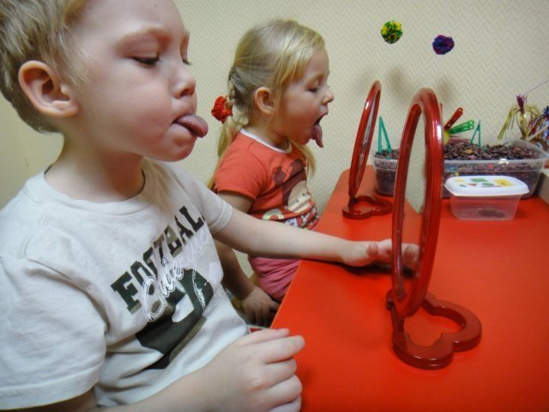
Кружок «Речевая мозаика»
(для детей с 4-х лет)
(стоимость услуги -200 руб. одно занятие)
Цель: развитие артикуляционной моторики дошкольников через артикуляционные упражнения. Формирование правильного звукопроизношения.
Воспитатель группы №2, учитель-логопед
Сучкова Яна Александровна
высшее образование

Slide 8

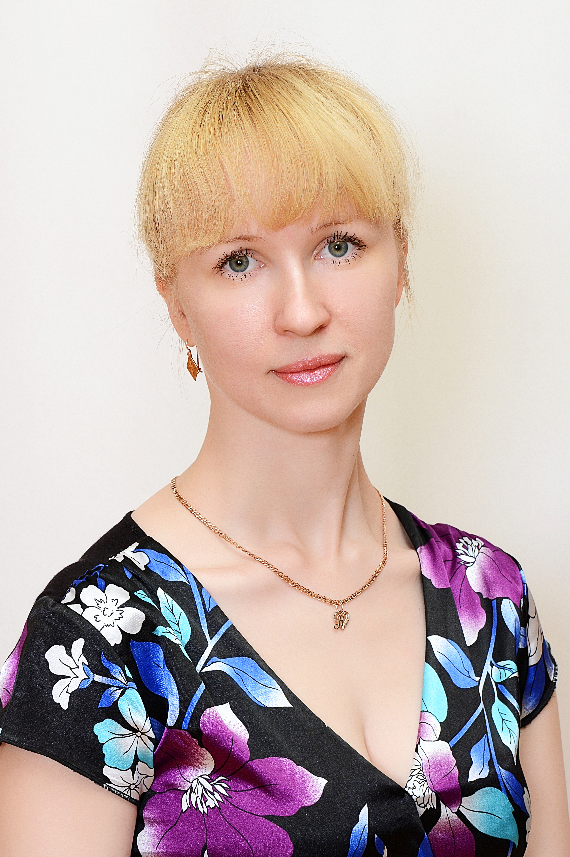

Музыкальный кружок
(для детей с 6 лет)
«Звонкая свирель»
(стоимость услуги — 200 руб. одно занятие)
Цель: развитие слуховой и музыкальной памяти, мелкой моторики, дыхательной системы, творческое развитие личности ребенка, освоение музыкально-теоретических знаний, исполнение произведений.
Вместе весело играли
Музыкальный руководитель
Прозорова Наталья Александровна
высшее образование,
высшая кв. категория

Slide 9
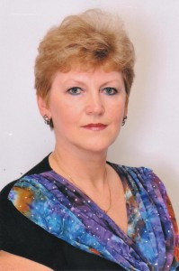


Кружок по обучению грамоте (для детей с 5-х лет)
«АБВГДЕЙ-ка»
(стоимость услуги -200 руб. одно занятие)
Цель: осуществление комплексного подхода к речевому развитию детей и подготовки их к усвоению грамоты, ознакомление детей со звуковым анализом и развитие интереса и способности к чтению.
Воспитатель группы №10
Абарихина Лариса Евгеньевна
высшее образование,
высшая категория

Slide 10
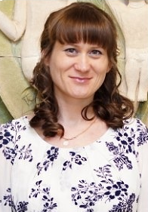
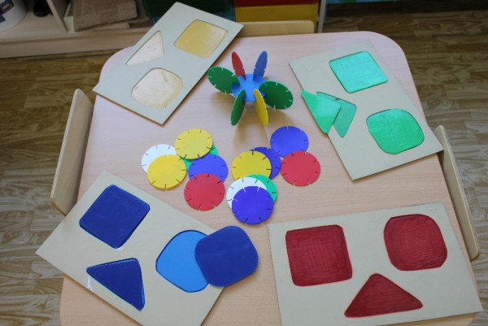
Сенсорное развитие (для детей с 3-х лет)
«Цветик-семицветик»
(стоимость услуги-200 руб. одно занятие)
Цель: Обогащение сенсорного опыта детей, развитие и совершенствование сенсорных процессов (ощущения, восприятия, представлений) у детей младшего дошкольного возраста.
Воспитатель группы №7
Никитина Светлана Генадьевна – 1 кв. категория

Slide 11
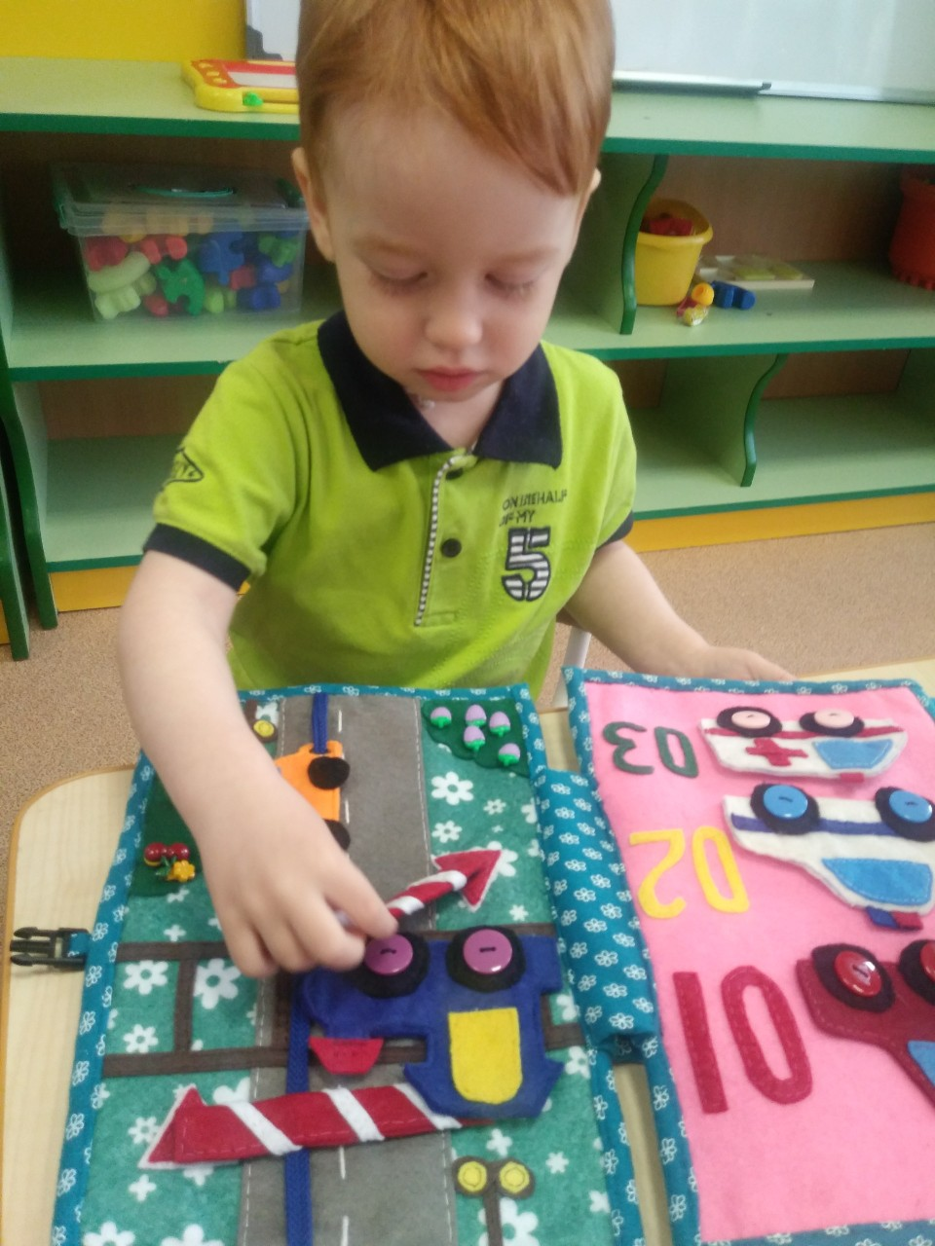
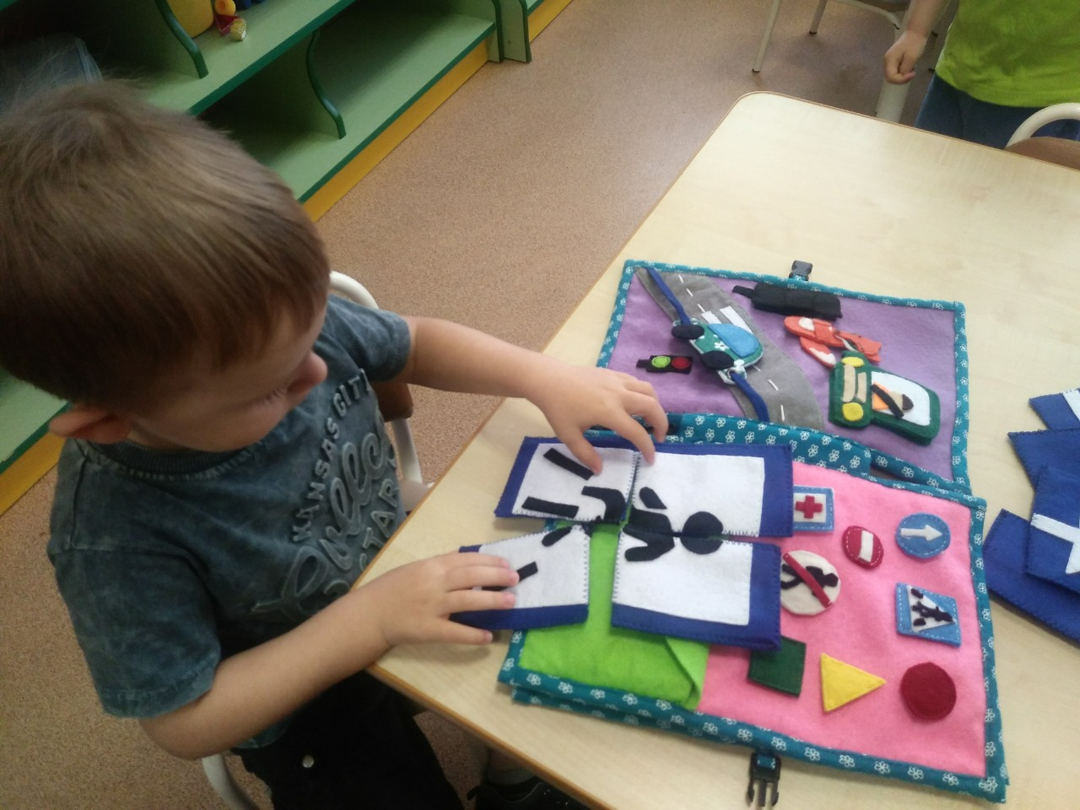
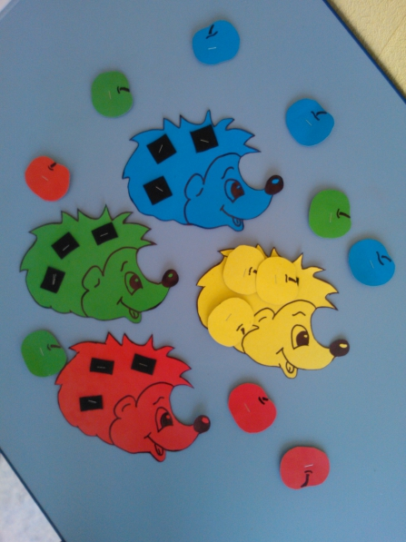



Slide 12

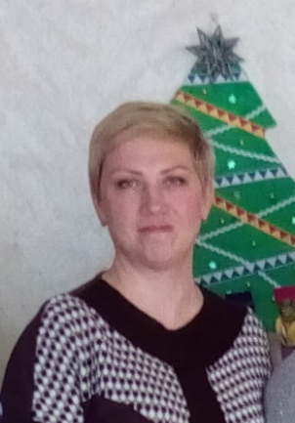
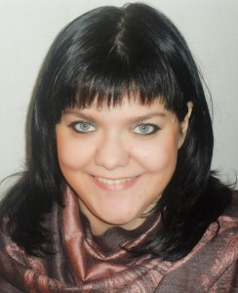
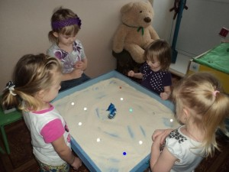

Кружок «Радужный песок»
(стоимость услуги-200 руб. одно занятие)
Задачи: развитие мелкой моторики пальцев и кистей рук, тактильной чувствительности, творческого воображения детей посредством работы в технике рисования песком.
Воспитатель группы №7
Крылова Елена Вячеставовна
высшее образование, первая кв. категория

Slide 13

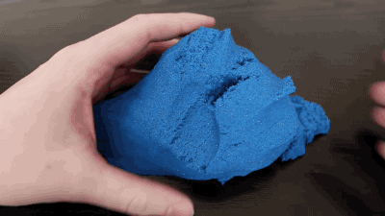
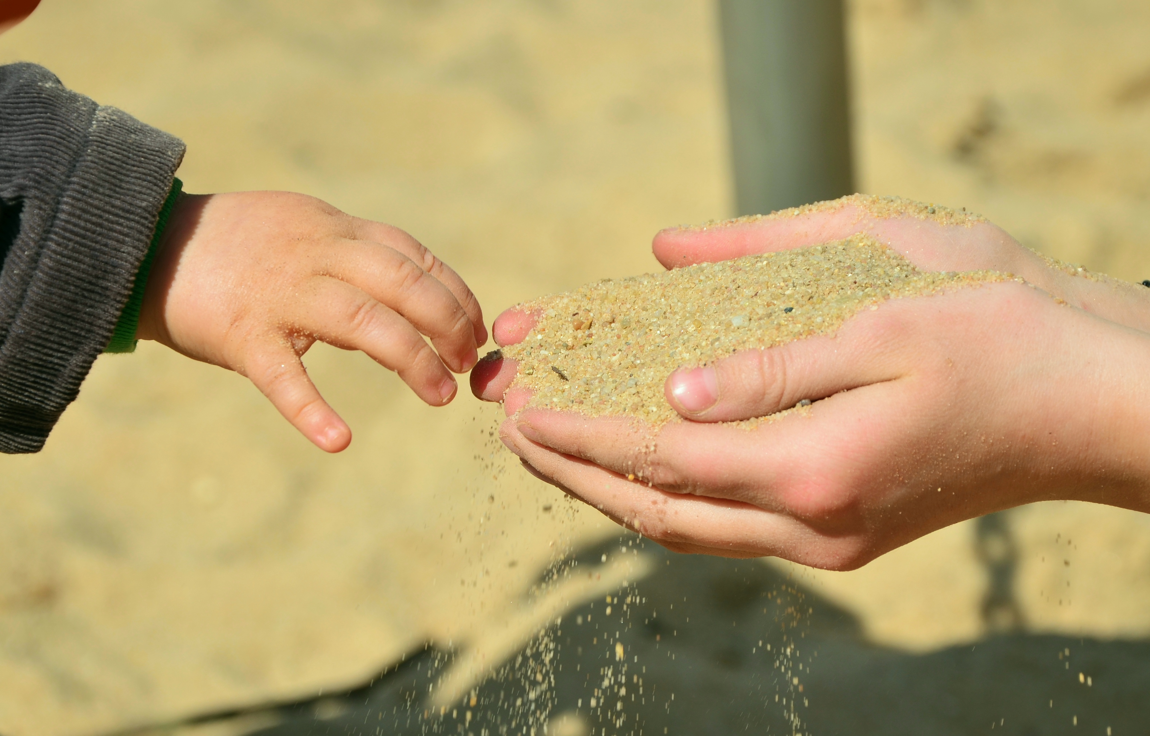
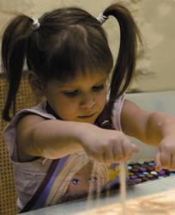

Slide 14
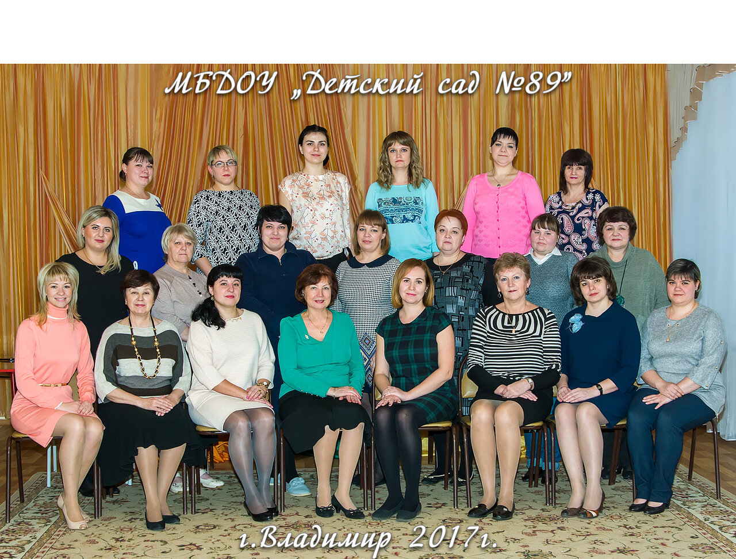


«Веселый английский»
(для детей с 5-и лет)
(стоимость услуги-200 руб. одно занятие)
Цель: формирование элементарных навыков общения на английском языке у детей дошкольного возраста.
Воспитатель группы №10, преподаватель английского языка дошкольникам
Медведева Елена Алексеевна – образование высшее.

Slide 15
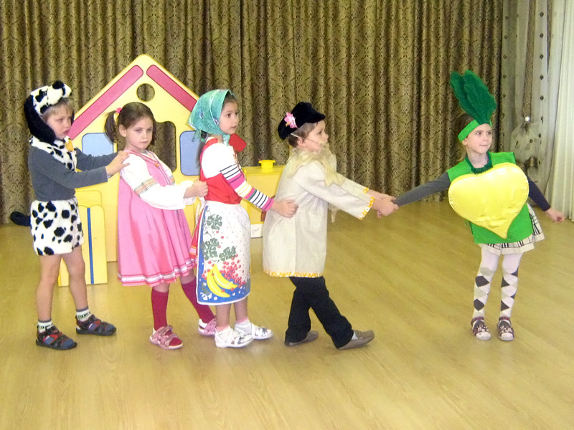

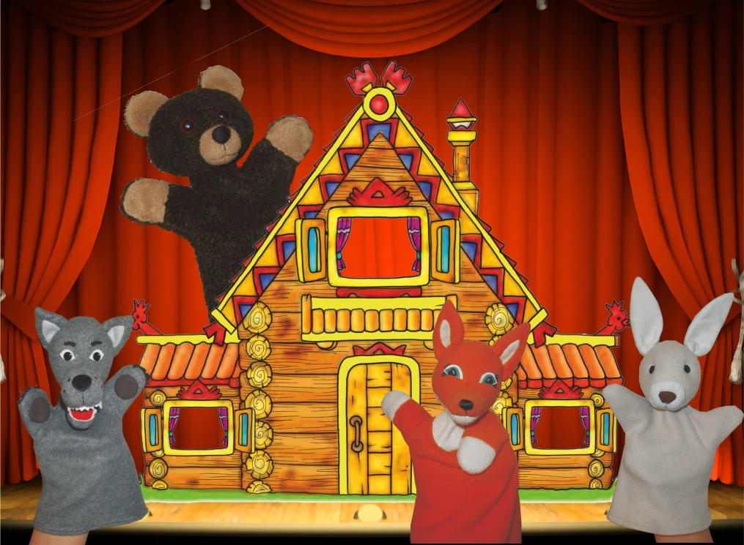
Театральная студия (для детей с 5-и лет)
«Аленький цветочек»
(стоимость услуги -200 руб. одно занятие)
Задачи: развитие творческих, личностных, коммуникативных и речевых способностей детей через приобщение к миру театра.
Воспитатель группы №4
Туктарова Юлия Александровна
Средне-специальное образование,
1 кв. категория

Slide 16

… Я на работе целый день Пою, леплю, танцую. Потом попью, опять поем И букву нарисую. А если спросите меня, Отвечу очень громко: «Я в садике, я в садике Работаю ребенком!»
(А. Вишневская)
Вместе весело играли

